Slide 1

PHÒNG GIÁO DỤC VÀ ĐÀO TẠO QUẬN LONG BIÊN
TRƯỜNG MẦM NON HOA SỮA
GIÁO ÁN
PHÁT TRIỂN NGÔN NGỮ
- Đề tài: LQCC b-d-đ
- Ngày dạy: 17-12-2018
- Người dạy: Nguyễn Thị Kiều Sang

Slide 2

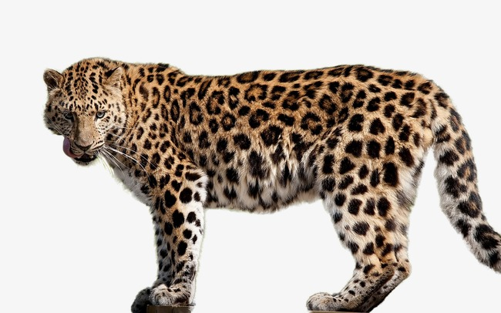
1
2
3
b
¸
o
g
Ê
m

Slide 3
b¸o gÊm
a
o
©

Slide 4
Cô chia trẻ thành 4 nhóm. Cô phát cho mỗi nhóm 1 bảng đã gắn các thẻ chữ và yêu cầu trẻ tìm những chữ đã được học.

Slide 5
b
«o

Slide 6
d

Slide 7
o
b
d
o

Slide 8
d

Slide 9
o
®

Slide 10

b
d
®
o
o
o

Slide 11

b
B
b
d
D
d
®
§
®

Slide 12
i
b
d
t
®

Slide 13


Slide 14
TC: Đội nào nhanh nhất

